Slide 1
স্বাগতম
Notes:
স্লাইডটি পাঠসংশ্লিষ্ট করা হয়েছে। ছবি নিয়ে শিক্ষার্থী প্রশ্ন করলে উত্তর দিতে হবে, না করলে এই স্লাইড নিয়ে আলোচনা নিষ্প্রয়োজন।

Slide 2
পরিচিতি
মোঃ আবদুল গাফফার ভূঁইয়া
সহকারী শিক্ষক
আমতলী উচ্চ বিদ্যালয়
মনোহরগঞ্জ কুমিল্লা
০১৮৩১৯৭৬১৭৯
বিষয়ঃ তথ্য ও যোগাযোগ প্রযুক্তি
শ্রেণিঃ নবম-দশম
অধ্যায়ঃ পঞ্চম
পাঠঃ কর্মক্ষেত্র ও সামাজিক যোগাযোগ

Slide 3
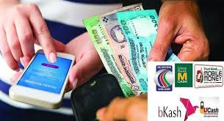
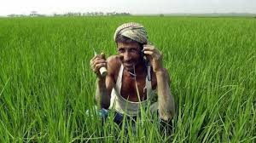
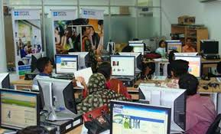
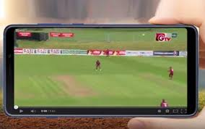
তথ্য ও যোগাযোগ প্রযুক্তির বহুমুখী ব্যবহার

Slide 4
সামাজিক যোগাযোগে এবং বিনোদনে
তথ্য ও যোগাযোগ প্রযুক্তি ব্যবহার।

Slide 5
শিখনফল
এপাঠ শেষে শিক্ষার্থীরা ...
সামাজিক যোগাযোগে তথ্য ও যোগাযোগ প্রযুক্তির ভূমিকা ব্যাখ্যা করতে পারবে;
বিনোদনের ক্ষেত্রে তথ্য ও যোগাযোগ প্রযুক্তির ইতিবাচক দিকগুলো ব্যাখ্যা করতে পারবে।

Slide 6
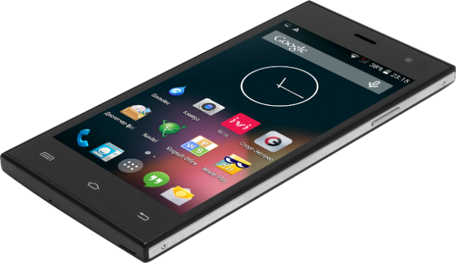
সামাজিক যোগাযোগ ও তথ্য ও যোগাযোগ প্রযুক্তি
মোবাইল ফোন
মেসেজিং
ব্লগিং
আইসিটিতে সামাজিক যোগাযোগ বলতে কী বোঝ?
সামাজিক যোগাযোগ বলতে নেটওয়ার্কের মাধ্যমে মানুষে মানুষে মিথস্ক্রিয়াকে
বোঝায়।এই যোগাযোগ, ভাব প্রকাশ এবং তথ্য আদান প্রদানই সামাজিক যোগাযোগ ।

Slide 7
সামাজিক যোগাযোগ ও তথ্য ও যোগাযোগ প্রযুক্তি
www.facebook.com একটি সামাজিক যোগাযোগের ওয়েবসাইট। এটি ২০০৪ সালের ৪ঠা ফেব্রুয়ারী মার্ক জুকারবার্গ ও তার বন্ধুরা মিলে এটি চালু করেন।
www.twitter.com একটি সামাজিক যোগাযোগের ওয়েবসাইট। এখানে মাত্র ১৪০ Character এর মধ্যে মনোভাব প্রকাশ করতে হয়। এই বার্তাকে Tweet বলে। আর একজন সদস্য যখন অন্য সদস্যকে Follow করে তখন তাকে Follower বলা হয়।

Slide 8
একক কাজ
একটি সামাজিক যোগাযোগের ওয়েবসাইট নাম বল ।

Slide 9
বিনোদনে তথ্য ও যোগাযোগ প্রযুক্তি
বিনোদন ও আইসিটি
বিনোদন গ্রহনের প্রক্রিয়াতে মৌলিক পরিবর্তন সাধিত হয়েছে।
বিনোদনের ভিন্ন ভিন্ন মাধ্যমগুলোতে গুনগত পরিবর্তন সাধিত হয়েছে।

Slide 10
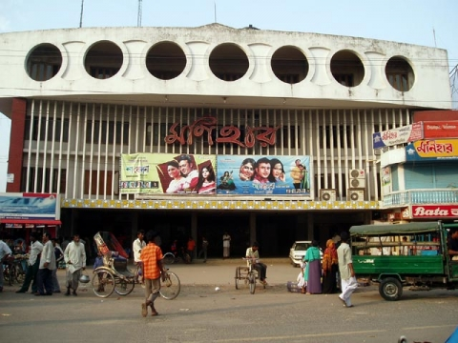
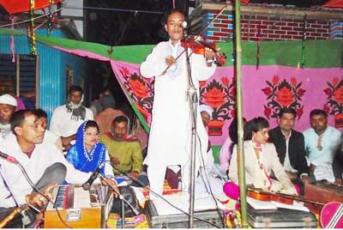
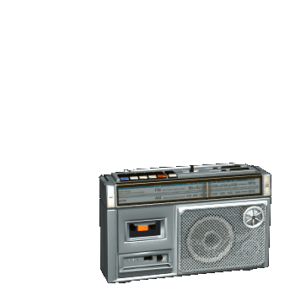
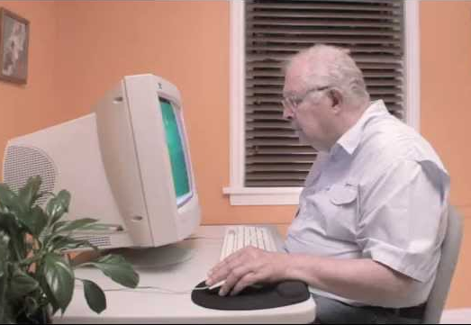
এক সময় বিনোদনের মাধ্যম ছিল ….
সিনেমা হল
গানের জলসা
পরে বিনোদনের মাধ্যম হয়ে ওঠে ..
রেডিও
কম্পিউটার
টিভি

Slide 11
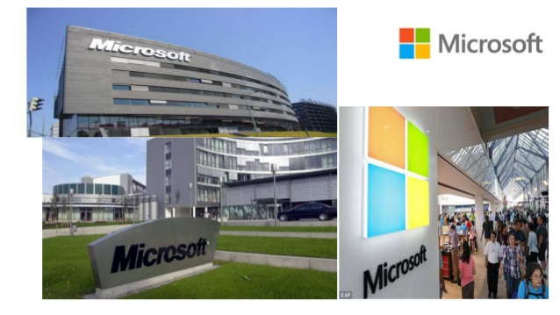
বিনোদনের ক্ষেত্রে তথ্য ও যোগাযোগ প্রযুক্তি
প্রথম যখন কম্পিউটার আবিষ্কার হয় তখন এই যন্ত্র দিয়ে শুধু গণনা করা হত।
বড় কোম্পানীগুলোই কম্পিউটারের মালিক ওঠে।

Slide 12
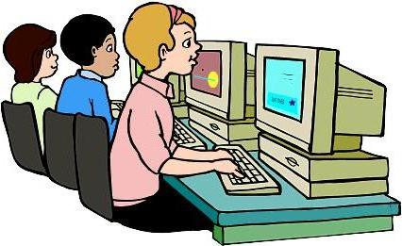
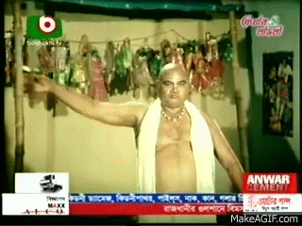
এখন অনেক লোক কম্পিউটার ব্যবহার করে
বিনোদন বিভিন্ন মাধ্যমের সুবিধা নিচ্ছে।
গান
খেলা
সিনেমা

Slide 13
মূল্যায়ন
দুইটি সামাজিক যোগাযোগ ব্যবস্থার নাম বল।
ফেসবুকের প্রতিষ্ঠাতা কে?
দ্রুতগতির ইন্টারনেটের জন্য কোন ধরণের নেটওয়ার্ক প্রয়োজন?

Slide 14
বাড়ির কাজ
‘ইন্টারনেটে গড়ে উঠেছে অনেক প্লাটফর্ম যা সামাজিক যোগাযোগের মাধ্যম’

